Slide 1

搜索基础
Me：13级计一陈榕涛
E-mail：insysujacket@gmail.com

Slide 2
测测好奇心——你觉得你将了解到什么？
什么是搜索？
为什么要搜索？
搜索能干什么？
怎么搜索？
搜索算法的性能如何？——学会计算和评价
如何优化？
More？

Slide 3
What is search?
搜索算法是利用计算机的高性能来有目的的穷举一个问题解空间
的部分或所有的可能情况，从而求出问题的解的一种方法。
——form 百度百科
迷宫？
不定方程？ 7x + 3y = 100，求所有正整数解。
棋类游戏？
还有最近的alphago？
机器学习？
……

Slide 4
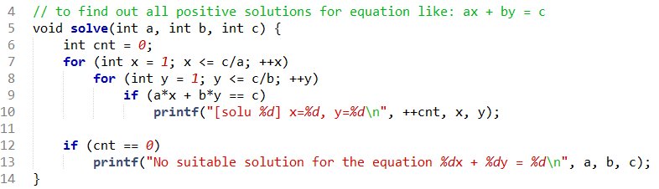
举个栗子——求解一维不定方程

Slide 5
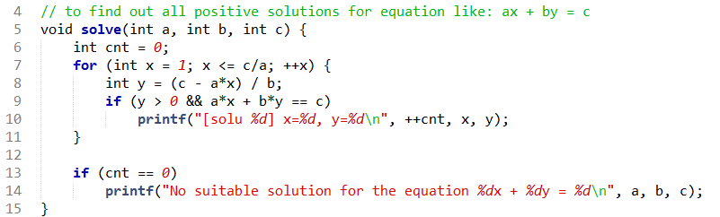
举个栗子——求解一维不定方程

Slide 6
Why search?
没有求解的算法或者直接求解的算法很麻烦，那就——
去搜索咯

Slide 7
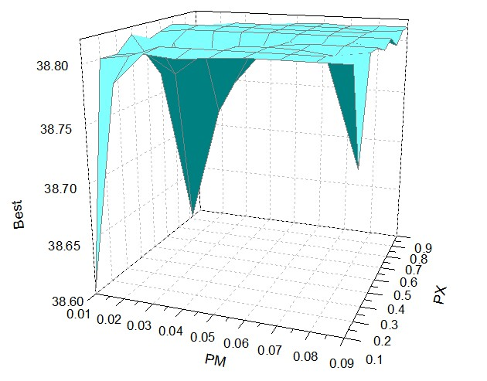

Slide 8
Let's begin!
一切的搜索从本质上来说，都可以归一化为一棵树！
二叉树
平衡树
……

Slide 9
Let's begin!
一切的搜索从本质上来说，都可以归一化为一棵树！
BFS（Breadth First Search）：广度优先搜索
队列
DFS（Depth First Search）：深度优先搜索
栈

Slide 10
实例演示
马的走法：
1）BFS；
2）DFS；

Slide 11
算法的评价与优化
暴搜剪枝
hash化——判重只需要O(1)
双向广度搜索！

Slide 12
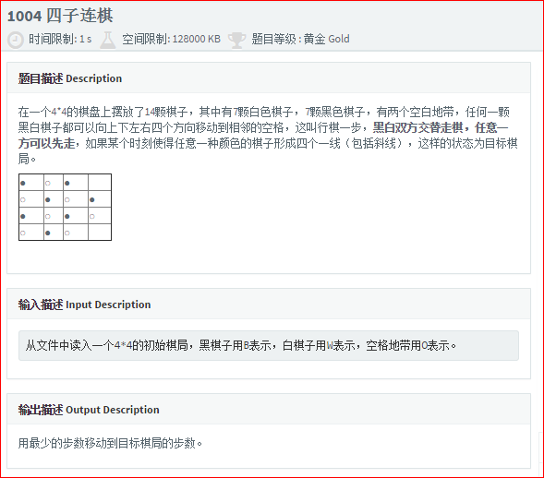
More Questions

Slide 13
More……
遗传算法
粒子群算法
模拟退火算法
神经网络等机器学习算法
……

Slide 14

@陈榕涛

